Slide 1
Παθολογική Νοσηλευτική ΙΙ (Θ)
Ανοικτά Ακαδημαϊκά Μαθήματα στο ΤΕΙ Αθήνας
Ενότητα 9: Αιμοδυναμική παρακολούθηση καρδιολογικού ασθενούς
Χρυσούλα Τσίου,
Αναπληρώτρια Καθηγήτρια
Τμήμα Νοσηλευτικής
Ουρανία Γκοβίνα,
Επίκουρη Καθηγήτρια
Τμήμα Νοσηλευτικής
Το περιεχόμενο του μαθήματος διατίθεται με άδεια Creative Commons εκτός και αν αναφέρεται διαφορετικά | Το έργο υλοποιείται στο πλαίσιο του Επιχειρησιακού Προγράμματος «Εκπαίδευση και Δια Βίου Μάθηση» και συγχρηματοδοτείται από την Ευρωπαϊκή Ένωση (Ευρωπαϊκό Κοινωνικό Ταμείο) και από εθνικούς πόρους.

Slide 2
Αιμοδυναμική παρακολούθηση (1 από 7)
Τι είναι;
Είναι η μελέτη των δυνάμεων που ασκούνται μέσα στο κυκλοφορικό σύστημα.
Που χρησιμεύει;
Χρησιμεύει για την εκτίμηση της καρδιακής λειτουργίας ασθενών που βρίσκονται σε κρίσιμη ή ασταθή κατάσταση.
Τι μετρά;
Μετρά την καρδιακή συχνότητα, ΑΠ, ΚΦΠ, πνευμονικές πιέσεις, ΚΠ.

Slide 3
Αιμοδυναμική παρακολούθηση (2 από 7)
Αεροδυναμικές παράμετροι (άμεσες)
Μετρώνται κατ’ ευθείαν με συσκευή παρακολούθησης και είναι η καρδιακή συχνότητα, η αρτηριακή πίεση & οι φλεβικές πιέσεις.
Αεροδυναμικές παράμετροι (έμμεσες)
Είναι έμμεσες ή παράγωγες μετρήσεις που υπολογίζονται με βάση τα άμεσα δεδομένα & χρησιμοποιούνται στις ΜΕΘ. Αυτές είναι ο καρδιακός δείκτης, η μέση αρτηριακή πίεση (ΜΑΠ) & ο όγκος παλμού.

Slide 4
Μη επεμβατική αιμοδυναμική παρακολούθηση
Ηλεκτροκαρδιογράφημα,
Αρτηριακός σφυγμός,
Αναίμακτη αρτηριακή πίεση,
Θερμοκρασία,
Κορεσμός της αιμοσφαιρίνης σε οξυγόνο.

Slide 5
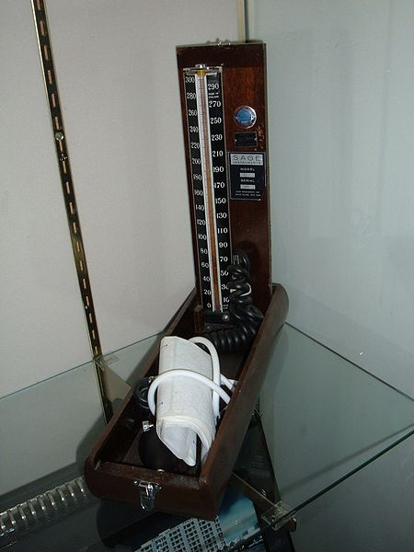
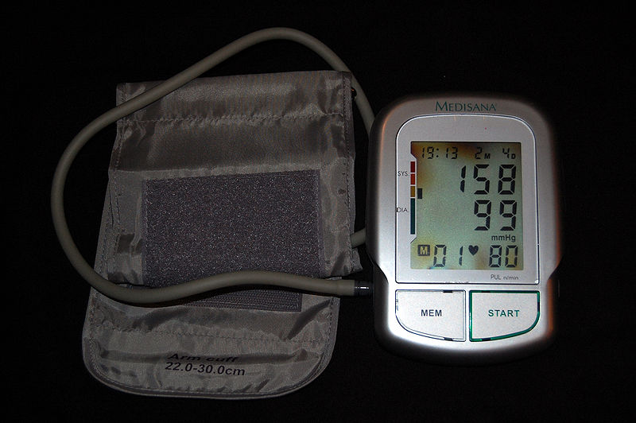
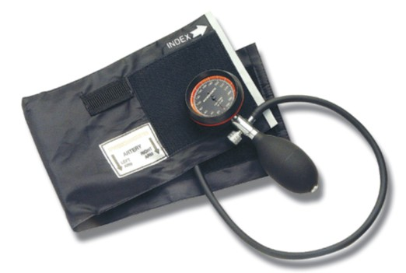
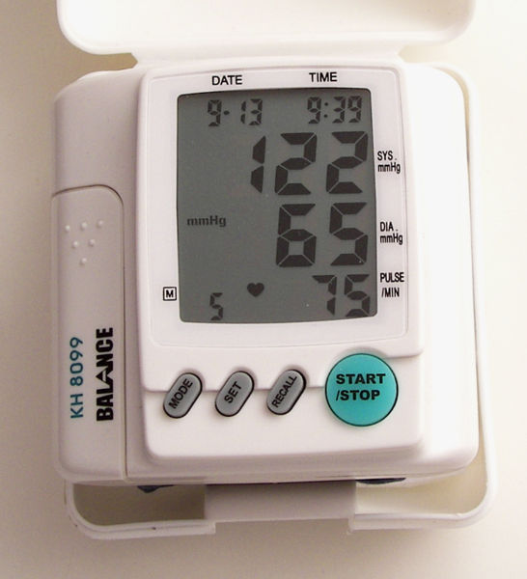
Μέτρηση αρτηριακής πίεσης (αναίμακτη)
“Grade 1 hypertension”, από Stevenfruitsmaak διαθέσιμο με άδεια CC BY 3.0
“Cm3412-3422”, από Caremate διαθέσιμο με άδεια CC BY-SA 3.0
“Sage Instruments sphygmomanometer”, από BrokenSphere διαθέσιμο με άδεια CC BY-SA 2.0
“Digital Blood Pressure Monitor”, από Solaris2006 διαθέσιμο με άδεια CC BY-SA 3.0
Notes:
4

Slide 6
Επεμβατική αιμοδυναμική παρακολούθηση
Αιματηρή αρτηριακή πίεση,
Κεντρική φλεβική πίεση,
Πίεση πνευμονικής αρτηρίας,
Καρδιακή παροχή.

Slide 7
Αιμοδυναμική παρακολούθηση (3 από 7)
Στοιχεία συστήματος παρακολούθησης.
Ενδαρτηριακός ή ενδαγγειακός καθετήρας.
Βαλβίδα 3 κατευθύνσεων (3-way) για λήψη δειγμάτων αίματος.
Στερεός σωλήνας υψηλής πίεσης.
Βαλβίδες & σύστημα συνεχούς έκπλυσης με φυσιολογικό ορό ή ηπαρινισμένο αλατούχο διάλυμα.
Μορφομετατροπέας συνδεδεμένος στο σύστημα μέσω στερεού σωλήνα υψηλής πίεσης μεταφράζει τις πιέσεις σε ηλεκτρικό σήμα που απεικονίζεται σε οθόνη.
Οθόνη απεικόνισης ενδαγγειακής πίεσης.
Σάκος έγχυσης υπό πίεση (μανόμετρο) για την αποτροπή σχηματισμού θρόμβων μέσα στον καθετήρα.
Συσκευή ορού.

Slide 8
Αιμοδυναμική παρακολούθηση (4 από 7)
Νοσηλευτική Φροντίδα
Εξασφάλιση ακρίβειας μετρήσεων με βαθμονόμηση συστήματος & μηδενισμό μετατροπέα/βάρδια & σε κάθε αλλαγή θέσης του ασθενούς.
Επισήμανση θέσης Δ. Κόλπου με μαρκαδόρο. Είναι το σημείο αναφοράς όλων των μετρήσεων & βρίσκεται στο 4ο μεσοπλεύριο διάστημα στη μέση μασχαλιαία γραμμή.
Οι μετρήσεις δεν πρέπει να επηρεάζονται από την ενδοθωρακική πίεση. Οι μετρήσεις πρέπει να γίνονται μεταξύ των αναπνευστικών κινήσεων.
Εξασφάλιση πίεσης διαλύματος έκπλυσης 300 mm Hg σταθερά.

Slide 9
Αιμοδυναμική παρακολούθηση (5 από 7)
Νοσηλευτική Φροντίδα
Επισήμανση ανοδικών & καθοδικών τάσεων πιέσεων παρά των επιμέρους τιμών.
Εξασφάλιση ακτινογραφίας θώρακα αμέσως μετά από την τοποθέτηση κεντρικής γραμμής & πριν την έγχυση iv υγρών.
Άνοιγμα συναγερμού & ρύθμιση ορίων ειδοποίησης αιμοδυναμικής αστάθειας.

Slide 10
Αιμοδυναμική παρακολούθηση (6 από 7)
Νοσηλευτική Φροντίδα
Άσηπτη τεχνική στην τοποθέτηση και στο σημείο εισόδου των καθετήρων.
Πρόληψη λοιμώξεων με α) έλεγχο καθετήρων & φλέβας σε κάθε βάρδια, β) αλλαγή διαλυμάτων/24 ώρες, γ) αλλαγή σωλήνων/72 ώρες, δ) έκπλυση βαλβίδων & 3-way μετά από κάθε αιμοληψία από το σύστημα.
Έλεγχος αιμάτωσης σκέλους με έλεγχο σφυγμού & αιμάτωσης γύρω από το σημείο αυτό.
Πρόληψη αιμορραγίας. Όταν αφαιρείται η γραμμή ασκείται πίεση για 5-15 min & μεγαλύτερη επαγρύπνηση στις αρτηρίες.
Πρόληψη αποσυνδέσεων συστήματος με έλεγχο σημείων σύνδεσης & βαλβίδων.

Slide 11
Αιμοδυναμική παρακολούθηση (7 από 7)
Νοσηλευτική Φροντίδα
Πρόληψη ηλεκτροπληξίας με τη σωστή γείωση, την αρτιότητα & την καλή λειτουργία των ηλεκτρικών συσκευών.
Επιλεκτική ακινητοποίηση ασθενούς αν είναι διεγερτικός ή δεν προσέχει.
Αποφυγή διάτασης ή περιέλιξης σωληνώσεων γιατί κινδυνεύει να φράξει ή να μετατοπιστεί ο καθετήρας.

Slide 12
Πιθανές επιπλοκές τοποθέτησης κεντρικού καθετήρα
Αιμορραγία,
Αιμάτωμα,
Πνευμοθώρακας,
Αιμοθώρακας,
Τρώση αρτηρίας,
Αρρυθμίες,
Φλεβόσπασμος,
Λοίμωξη,
Εμβολή αέρος,
Θρομβοεμβολή,
Κάκωση βραχιόνιου νεύρου,
Κάκωση του θωρακικού πόρου.

Slide 13
Αιματηρή μέτρηση αρτηριακής πίεσης
Ενδείξεις:
Καταπληξία (shock), αιμοδυναμική αστάθεια, βαριά σήψη, τραύμα, εγχειρίσεις καρδιάς, αγγείων, εγκεφάλου.
Ελεγχόμενη υπόταση, χορήγηση ινοτρόπων, συχνά αέρια αίματος.
Διασωληνωμένοι ασθενείς σε μηχανική υποστήριξη.
Αντενδείξεις:
Αιμορραγική διάθεση.
Ιστορικό αρτηριακής εμβολής.
Προηγηθείσα επέμβαση στο αγγείο ή fistula.
Ελαττωματική αιμάτωση της περιοχής.
Τοπικά φυσήματα, ασθενείς σφύξεις .

Slide 14
Παρακολούθηση της αρτηριακής πίεσης
Πως γίνεται;
Με τοποθέτηση μόνιμης αρτηριακής γραμμής που επιτρέπει τη μόνιμη & συνεχή παρακολούθηση της αρτηριακής πίεσης & παρέχει εύκολη πρόσβαση για τη λήψη δειγμάτων αρτηριακού αίματος.
Που χρησιμεύει;
Χρησιμεύει στις ΜΕΘ και στις καρδιολογικές μονάδες για την εκτίμηση του όγκου του αίματος, για την παρακολούθηση της επίδρασης των αγγειοδιασταλτικών φαρμάκων & για τη συχνή μέτρηση των αερίων αίματος.
Τι μετρά;
Συστολική πίεση που αντανακλά την πίεση που παράγεται για την καρδιακή συστολή (φ.τ. 120 mm Hg).
Διαστολική πίεση (φ.τ. 80 mm Hg).
Μέση Αρτηριακή Πίεση (ΜΑΠ).

Slide 15
Μέση αρτηριακή πίεση (ΜΑΠ)
Είναι η μέση πίεση της αρτηριακής κυκλοφορίας στη διάρκεια του καρδιακού κύκλου & είναι δείκτης αιμάτωσης των ιστών (φ.τ. 70-90 mm Hg).
Υπολογισμός ΜΑΠ = (ΣΑΠ + 2 χ ΔΑΠ)/3

Slide 16
Κυματομορφή αρτηριακής πίεσης
Ρυθμός αύξησης της πίεσης, σχετίζεται με τη συσταλτικότητα του μυοκαρδίου,
Όγκος παλμού,
Χρόνος συστολής, μυοκαρδιακή κατανάλωση οξυγόνου,
Χρόνος διαστολής, προσφορά οξυγόνου στο μυοκάρδιο.

Slide 17
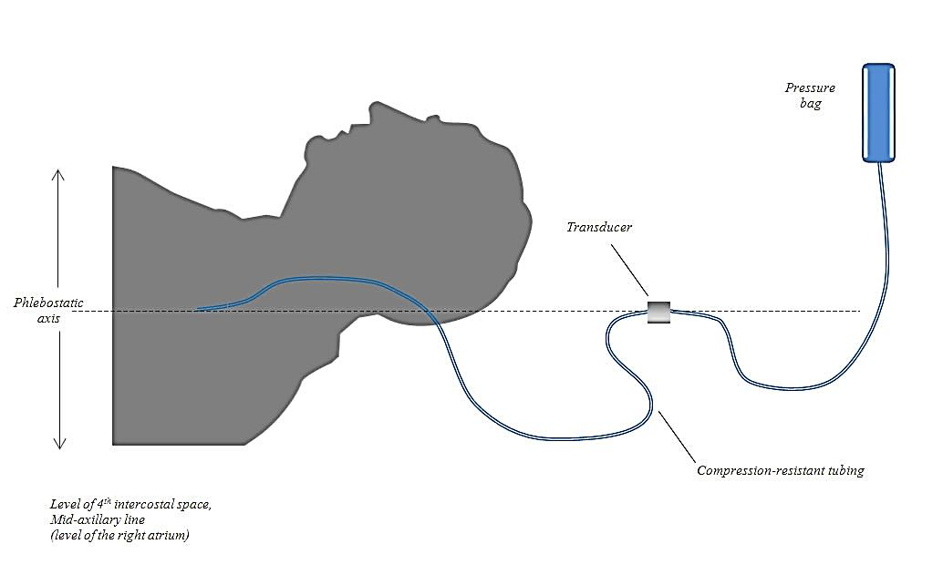
Μέτρηση κεντρικής φλεβικής πίεσης
Εκτίμηση για τη χορήγηση υγρών,
Αξιολόγηση της λειτουργίας της καρδιάς ως αντλίας,
Φ.Τ. 2 – 8 mmHg.
“Anatomy of the CVP transducer”, διαθέσιμο με άδεια CC BY-NC-SA 3.0

Slide 18
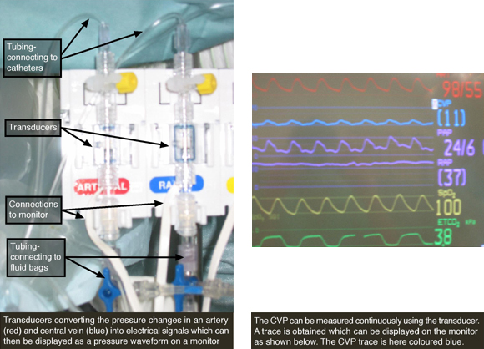
Συνεχής καταγραφή με monitor
anaesthesia.hku.hk

Slide 19
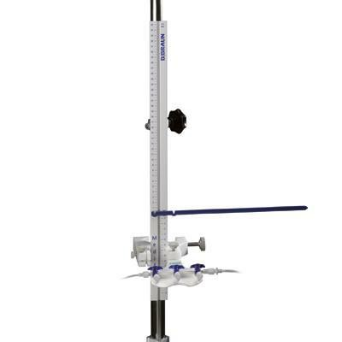
Μέτρηση με στήλη ύδατος (Φ.Τ. 8-15 cm H2o)
gheg.de

Slide 20
Παθολογικές τιμές ΚΦΠ
Αυξημένη ΚΦΠ
Ανεπάρκεια τριγλώχινας.
Καρδιακός επιπωματισμός.
Στένωση πνευμονικής.
Πνευμονική υπέρταση.
Ανεπάρκεια δεξιάς κοιλίας.
Υπερφόρτωση με υγρά.
Αυξημένη PEEP σε μηχανικό αερισμό.
Αριστερή καρδιακή ανεπάρκεια.
Ελαττωμένη ΚΦΠ
Αιμορραγία.
Υπογκαιμία.
Σηπτικό Shock.
Περιφερική αγγειοδιαστολή.
Κατακράτηση υγρών στον 3ο χώρο.
Αποκλεισμός του συμπαθητικού.

Slide 21
ΚΦΠ (1 από 2)
Στοιχεία συστήματος μέτρησης
Ενδαγγειακός καθετήρας,
Βαλβίδα 3 κατευθύνσεων (3-way) για λήψη δειγμάτων αίματος,
Μανόμετρο ύδατος,
Ενδοφλέβιο διάλυμα ορού,
Συσκευή ορού.

Slide 22
ΚΦΠ (2 από 2)
Και επί σύνδεσης με μορφομετατροπέα απαιτούνται επιπλέον:
Στερεός σωλήνας υψηλής πίεσης.
Βαλβίδες & σύστημα συνεχούς έκπλυσης με φυσιολογικό ορό ή ηπαρινισμένο αλατούχο διάλυμα.
Μορφομετατροπέας συνδεδεμένος στο σύστημα μέσω στερεού σωλήνα υψηλής πίεσης μεταφράζει τις πιέσεις σε ηλεκτρικό σήμα που απεικονίζεται σε οθόνη.
Οθόνη απεικόνισης ενδαγγειακής πίεσης.
Σάκος έγχυσης υπό πίεση (μανόμετρο) για την αποτροπή σχηματισμού θρόμβων μέσα στον καθετήρα.

Slide 23
Παρακολούθηση πίεσης πνευμονικής αρτηρίας (1 από 2)
Πως γίνεται;
Με παρακέντηση κεντρικής φλέβας (συνήθως έσω σφαγίτιδας ή υποκλειδίου) και τοποθέτηση καθετήρα της πνευμονικής αρτηρίας γνωστού ως Swan-Ganz που έχει στο απώτερο άκρο ένα μπαλονάκι. Ο καθετήρας παρασύρεται με τη ροή του αίματος: Δ.Κόλπος → Δ.Κοιλία → Πνευμονική Αρτηρία → Πνευμονικό αρτηρίδιο. Το μπαλόνι ξεφουσκώνεται & οι ειδικά διαμορφωμένοι αυλοί του καθετήρα μετράνε τις πιέσεις.
Που χρησιμεύει;
Χρησιμεύει στις ΜΕΘ και στις στεφανιαίες μονάδες για την αξιολόγηση της λειτουργίας της Α.Κοιλίας & γενικότερα ολόκληρης της καρδιάς.

Slide 24
Παρακολούθηση πίεσης πνευμονικής αρτηρίας (2 από 2)
Τι μετρά;
Την πίεση του Δ. Κόλπου, της πνευμονικής αρτηρίας & των αριστερών κοιλοτήτων. Πνευμονική αρτηρία: Φ.Τ.25/10 mmHg, & Μέση τιμή=15 mmHg. Αυτή αυξάνει σε Α.Κ.Α. Όταν φθάσει το μπαλόνι στα τριχοειδή & το ξαναφουσκώνουμε τότε μετριέται η πίεση των πνευμονικών τριχοειδών (πίεση ενσφηνώσεως τριχοειδών) που αντανακλά την πίεση του Α. Κόλπου & είναι ίση με τη διαστολική πίεση της Α.Κοιλίας. Αυτή έχει φ.τ.8-12 mmHg, αυξάνεται σε Α.Κ.Α. & καρδιακό επιπωματισμό & μειώνεται σε υπογκαιμία.

Slide 25
Πίεση ενσφήνωσης
Wedge pressure ή PAOP = Pulmonary Artery Occlusion Pressure.
ΦΤ = 6-12mmHg.
Εκτίμηση προφόρτιου αριστερής κοιλίας (τελοδιαστολικός όγκος των κοιλιών ή το ποσό των μυϊκών ινών που εκτείνονται πριν από την επόμενη συστολή).
↑ καρδιογενή καταπληξία & καρδιακό επιπωματισμό.
↓ σήψη, σηπτική καταπληξία, υπογκαιμία.

Slide 26
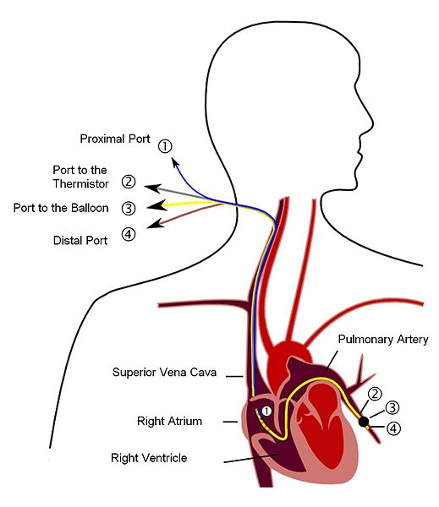
Αιμοδυναμική μέτρηση με καθετήρα πνευμονικής αρτηρίας
“Pulmonary artery catheter english”, από Tariq Abdulla διαθέσιμο με άδεια CC BY-SA 3.0

Slide 27
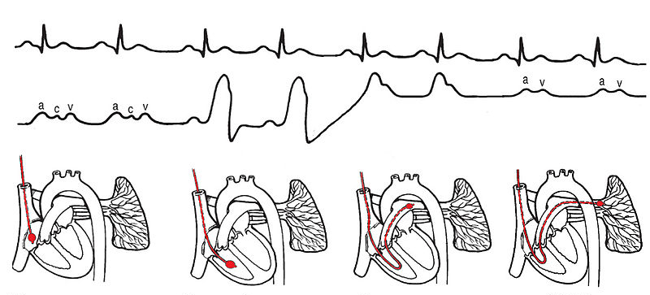
Κυματομορφές του καθετήρα πνευμονικής αρτηρίας
“Swan-Ganz catheter”, από Ana9021 διαθέσιμο με άδεια CC BY-SA 3.0

Slide 28
Βιβλιογραφία
Princilla Lemone, Karen Burke, Παθολογική-Χειρουργική Νοσηλευτική, τομ. 3, Ιατρ. Εκδ. Δ. Λαγός, Αθήνα 2004.
Susan C. Dewit. Παθολογική-Χειρουργική Νοσηλευτική, τ.1, Ιατρ. Εκδ. Π.Χ.Πασχαλίδης, Αθήνα 2009.
Ά.Σαχίνη-Καρδάση, Μ.Πάνου, Παθολογική-Χειρουργική Νοσηλευτική, τ.2, Ιατρ. Εκδ. Βήτα, Αθήνα 2002.
S.B.Ulrich, S.W.Canale, S.A.Wendell, Παθολογική-Χειρουργική Νοσηλευτική, Σχεδιασμός Νοσηλευτικής Φροντίδας, 3η έκδοση, Εκδ. Δ. Λαγός, Αθήνα 1997.

Slide 29
Τέλος Ενότητας

Slide 30
Σημειώματα

Slide 31
Σημείωμα Αναφοράς
Copyright Τεχνολογικό Εκπαιδευτικό Ίδρυμα Αθήνας, Χρυσούλα Τσίου, Ουρανία Γκοβίνα 2014. Χρυσούλα Τσίου, Ουρανία Γκοβίνα. «Παθολογική Νοσηλευτική ΙΙ (Θ). Ενότητα 9: Αιμοδυναμική παρακολούθηση καρδιολογικού ασθενούς». Έκδοση: 1.0. Αθήνα 2014. Διαθέσιμο από τη δικτυακή διεύθυνση: ocp.teiath.gr.

Slide 32
Σημείωμα Αδειοδότησης
Το παρόν υλικό διατίθεται με τους όρους της άδειας χρήσης Creative Commons Αναφορά, Μη Εμπορική Χρήση Παρόμοια Διανομή 4.0 [1] ή μεταγενέστερη, Διεθνής Έκδοση. Εξαιρούνται τα αυτοτελή έργα τρίτων π.χ. φωτογραφίες, διαγράμματα κ.λ.π., τα οποία εμπεριέχονται σε αυτό. Οι όροι χρήσης των έργων τρίτων επεξηγούνται στη διαφάνεια «Επεξήγηση όρων χρήσης έργων τρίτων».
Τα έργα για τα οποία έχει ζητηθεί άδεια αναφέρονται στο «Σημείωμα Χρήσης Έργων Τρίτων».
[1] http://creativecommons.org/licenses/by-nc-sa/4.0/
Ως Μη Εμπορική ορίζεται η χρήση:
που δεν περιλαμβάνει άμεσο ή έμμεσο οικονομικό όφελος από την χρήση του έργου, για το διανομέα του έργου και αδειοδόχο
που δεν περιλαμβάνει οικονομική συναλλαγή ως προϋπόθεση για τη χρήση ή πρόσβαση στο έργο
που δεν προσπορίζει στο διανομέα του έργου και αδειοδόχο έμμεσο οικονομικό όφελος (π.χ. διαφημίσεις) από την προβολή του έργου σε διαδικτυακό τόπο
Ο δικαιούχος μπορεί να παρέχει στον αδειοδόχο ξεχωριστή άδεια να χρησιμοποιεί το έργο για εμπορική χρήση, εφόσον αυτό του ζητηθεί.

Slide 33
Επεξήγηση όρων χρήσης έργων τρίτων
©
Δεν επιτρέπεται η επαναχρησιμοποίηση του έργου, παρά μόνο εάν ζητηθεί εκ νέου άδεια από το δημιουργό.
διαθέσιμο με άδεια CC-BY
Επιτρέπεται η επαναχρησιμοποίηση του έργου και η δημιουργία παραγώγων αυτού με απλή αναφορά του δημιουργού.
διαθέσιμο με άδεια CC-BY-SA
Επιτρέπεται η επαναχρησιμοποίηση του έργου με αναφορά του δημιουργού, και διάθεση του έργου ή του παράγωγου αυτού με την ίδια άδεια.
διαθέσιμο με άδεια CC-BY-ND
Επιτρέπεται η επαναχρησιμοποίηση του έργου με αναφορά του δημιουργού.
Δεν επιτρέπεται η δημιουργία παραγώγων του έργου.
διαθέσιμο με άδεια CC-BY-NC
Επιτρέπεται η επαναχρησιμοποίηση του έργου με αναφορά του δημιουργού.
Δεν επιτρέπεται η εμπορική χρήση του έργου.
διαθέσιμο με άδεια CC-BY-NC-SA
Επιτρέπεται η επαναχρησιμοποίηση του έργου με αναφορά του δημιουργού
και διάθεση του έργου ή του παράγωγου αυτού με την ίδια άδεια.
Δεν επιτρέπεται η εμπορική χρήση του έργου.
διαθέσιμο με άδεια CC-BY-NC-ND
Επιτρέπεται η επαναχρησιμοποίηση του έργου με αναφορά του δημιουργού.
Δεν επιτρέπεται η εμπορική χρήση του έργου και η δημιουργία παραγώγων του.
διαθέσιμο με άδεια
CC0 Public Domain
Επιτρέπεται η επαναχρησιμοποίηση του έργου, η δημιουργία παραγώγων αυτού και η εμπορική του χρήση, χωρίς αναφορά του δημιουργού.
διαθέσιμο ως κοινό κτήμα
Επιτρέπεται η επαναχρησιμοποίηση του έργου, η δημιουργία παραγώγων αυτού και η εμπορική του χρήση, χωρίς αναφορά του δημιουργού.
χωρίς σήμανση
Συνήθως δεν επιτρέπεται η επαναχρησιμοποίηση του έργου.

Slide 34
Διατήρηση Σημειωμάτων
Οποιαδήποτε αναπαραγωγή ή διασκευή του υλικού θα πρέπει να συμπεριλαμβάνει:
το Σημείωμα Αναφοράς
το Σημείωμα Αδειοδότησης
τη δήλωση Διατήρησης Σημειωμάτων
το Σημείωμα Χρήσης Έργων Τρίτων (εφόσον υπάρχει)
μαζί με τους συνοδευόμενους υπερσυνδέσμους.

Slide 35
Χρηματοδότηση
Το παρόν εκπαιδευτικό υλικό έχει αναπτυχθεί στo πλαίσιo του εκπαιδευτικού έργου του διδάσκοντα.
Το έργο «Ανοικτά Ακαδημαϊκά Μαθήματα στο ΤΕΙ Αθηνών» έχει χρηματοδοτήσει μόνο την αναδιαμόρφωση του εκπαιδευτικού υλικού.
Το έργο υλοποιείται στο πλαίσιο του Επιχειρησιακού Προγράμματος «Εκπαίδευση και Δια Βίου Μάθηση» και συγχρηματοδοτείται από την Ευρωπαϊκή Ένωση (Ευρωπαϊκό Κοινωνικό Ταμείο) και από εθνικούς πόρους.

